Slide 1
«Правописание гласных и согласных в корне слова».
Урок-зачёт во 2 классе

Slide 2
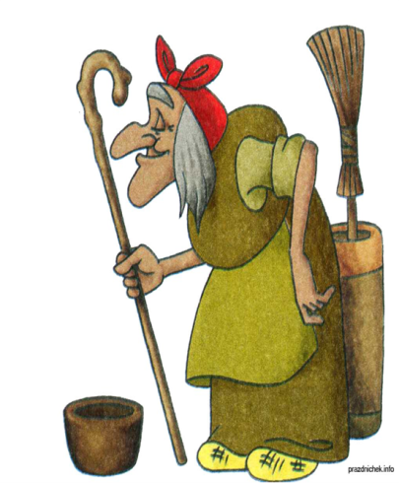
Город Повторения

Slide 3
Сапожки Посолить Суп Капустный

Slide 4
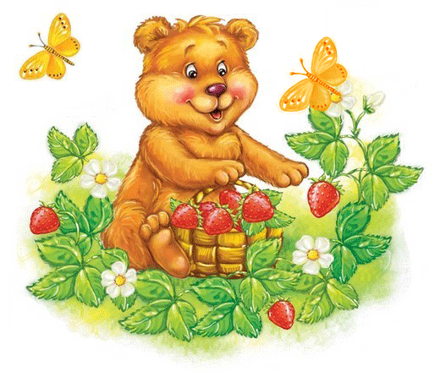
Улица Безударная

Slide 5
П…стух – К…рмить - З…леный - В…селый -

Slide 6
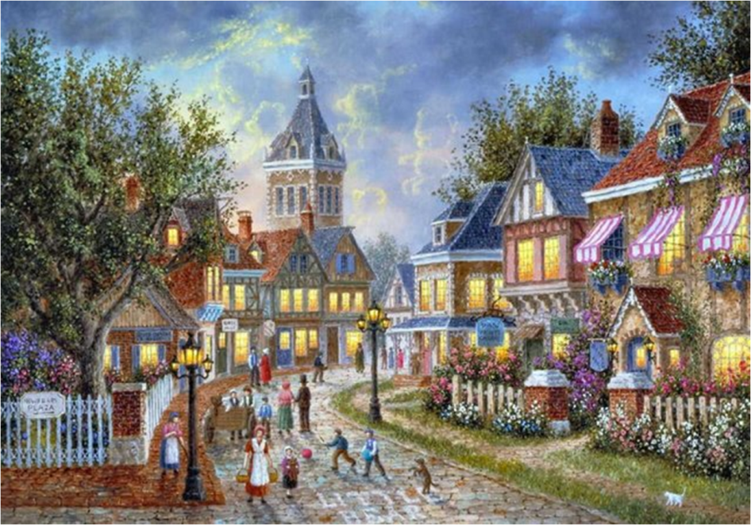
Улица Парносогласная

Slide 7
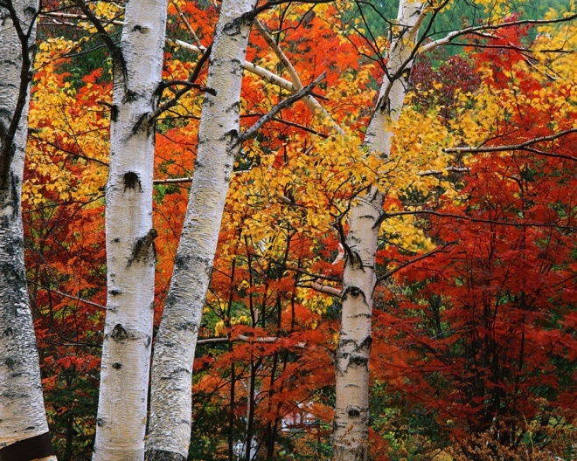
Б…реза
В…робей

Slide 8
Гимнастика для глаз

Slide 9
Улица Парная
Пиро…ки -
Ло…ка -
Пара… -
Сла…кий -
Ре…кий -
Бра… -

Slide 10
Переулок непроизносимый
Поз…но –
Вкус…ный –
Прекрас…ный -
Трос…ник -

Slide 11
Спасибо за урок!

